Slide 1
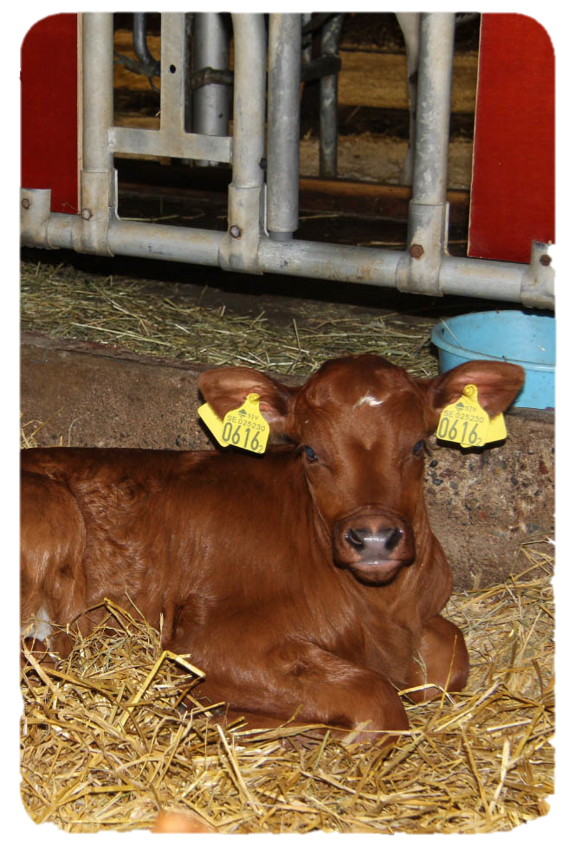
FOKUS
Friska kalvar
Ett bildspel sammanställt
av Anna Duse och Ylva Persson
Foto: Maria Nyberg
Notes:
Detta bildspel används i samband med Fokus kurs kalv.
I presentationen finns det länkar till videor som kräver att datorn är uppkopplad till internet. Klicka på bilden för att komma till filmen. Filmerna fungerar dock bara som komplement till kursen och behöver inte visas om det inte är möjligt eller finns tid.
För en del av bilderna i presentationen är innehållet animerat.

Slide 2
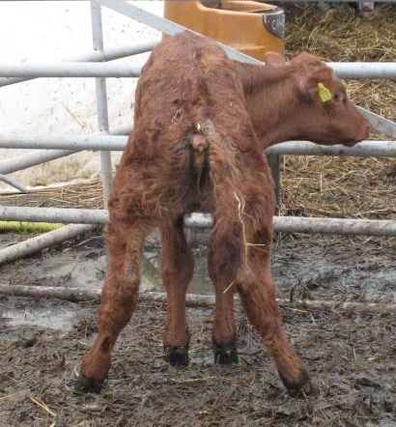
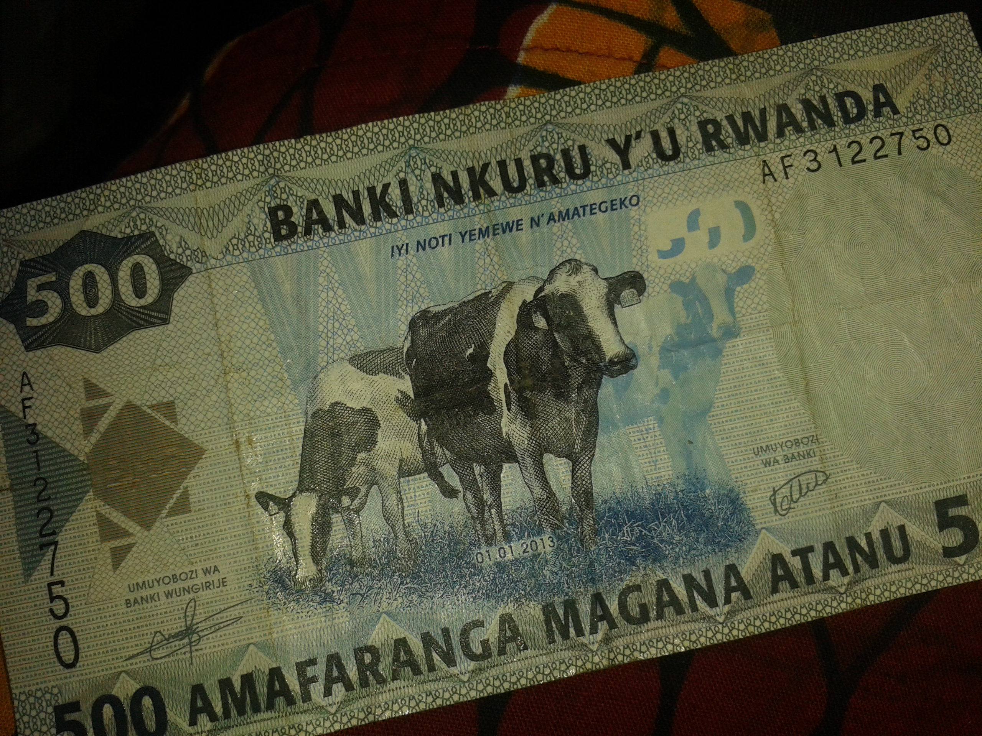
Dålig kalvskötsel kostar pengar!
Dålig utfodring:
Lägre mjölkproduktion: 400-2000 kr/första laktation
Senare inkalvning: 500 kr/månad och kalv
Sjuka kalvar!
Sjuka kalvar:
Lunginflammation: 2150 kr
Diarré: 2750 kr
Kalvdödlighet:
Direkta kostnader: 1500-3000 kr/kalv
Behov av ny rekrytering: 12000 kr/kalvfärdig kviga
Foto: Bengt Ekberg SVA
Foto: Catarina Svensson
Foto: Ylva Persson
Foto: Catharina Svensson
Ökat behov för inköpt rekrytering = stora risker för att ”köpa in” nya sjukdomar
Notes:
OBS: Animeringar!!
Den unga kalven är framtidens mjölkko eller slaktdjur. Dålig skötsel i tidig ålder påverkar ofta djuret under hela livstiden. Dålig utfodring under mjölkperioden leder till mindre produktiva vuxna djur, t.ex. så ger 100 g sämre tillväxt per dag under mjölkperioden 100 kg lägre mjölk under första laktation. Dessutom leder underutfodring ofta till sjukdom, mer om detta längre fram.
Dessa kostnader för sjukdom inkluderar inte kostnader på lång sikt såsom ev. senare inkalvning, lägre livstidsproduktion, färre födda kalvar o.s.v som ofta kan vara betydande konsekvenser av dessa sjukdomar. Dör en kalv innebär det direkta kostnader såsom värdet på kalven och destruktionskostnader, men många gånger måste även dessa kalvar ersättas av inköpt rekrytering vilket innebär att man även riskerar att köpa in nya sjukdomar som kan få stora ekonomiska konsekvenser för gårdens ekonomi.

Slide 3
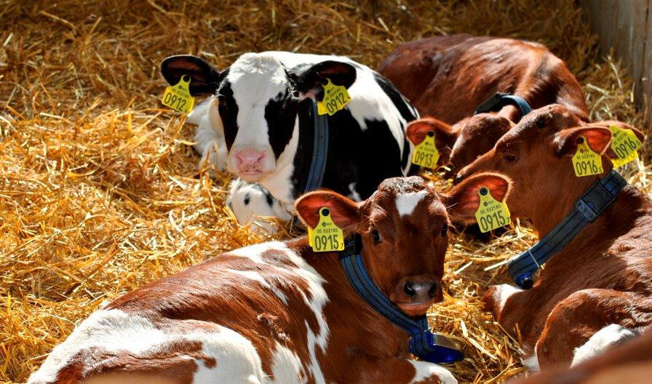
Underutfodring ger sjukdom!
Mjölkgiva | Diarré | Lunginflammation
5 l/dag | 36 % | 11 %
10 l/dag | 20 % | 2 %
*Rikke Engelbrecht 2006
Foto: Maria Nyberg
Får dina kalvar tillräckligt med mjölk?
Foto: Catarina Svensson
Notes:
I en studie från Danmark jämförde man kalvhälsan hos kalvar som fått 5 l resp. 10 l mjölk och resultaten är tydliga. Det finns ett starkt samband mellan underutfodring (svält) och försämrat immunförsvar och åtminstone de 3-4 första veckorna är kalven helt beroende av energin från mjölken oavsett hur mycket kraftfoder eller hö den har tillgång till. Att ge tillräckligt med mjölk är därför en förutsättning för att få friska kalvar.

Slide 4
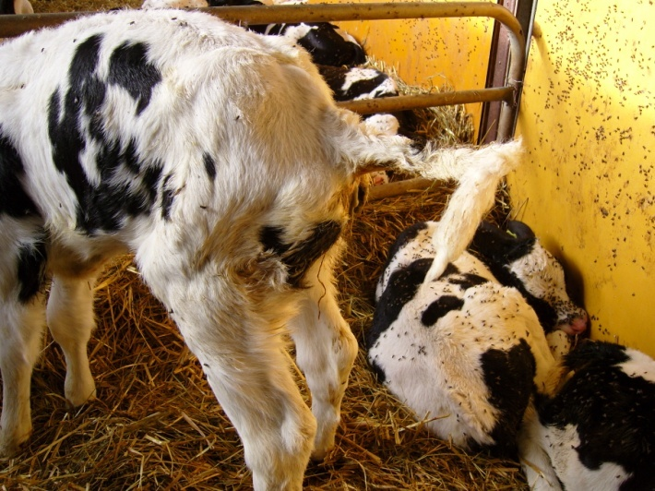
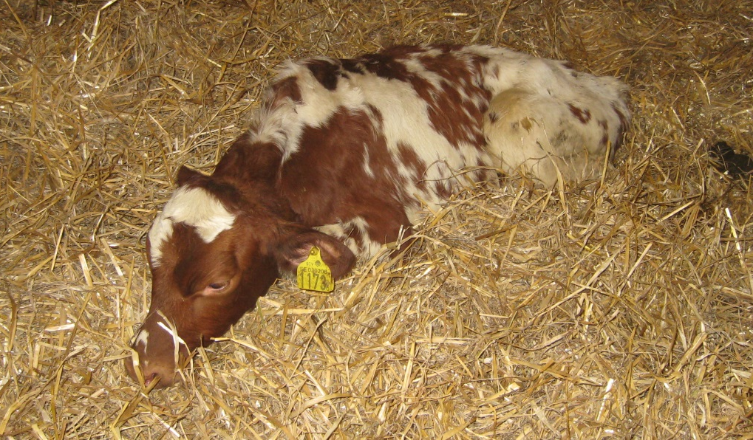
Dålig kalvskötsel kostar pengar!
Ungefär hälften av alla kalvar med diarré får lunginflammation
Lunginflammation förlänger uppfödningsperioden med 1-3 månader
Foto: Catarina Svensson
Notes:
Kalvar som har diarré löper över 400 gånger högre risk att drabbas av lunginflammation än kalvar som inte haft diarré. Lyckas man undvika diarré och därmed lunginflammation kommer kvigan att kosta mindre fram tills hon börjar mjölka pga. Kortare uppfödningstid.

Slide 5
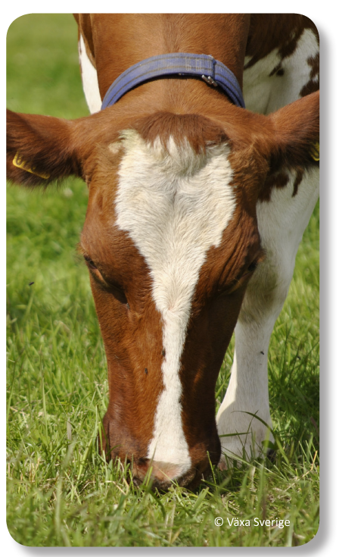
Optimal kalvskötsel
0 % kalvdödlighet
Friska kalvar
90-100 kg vid 2 månader
Inkalvning 24 månader
En produktiv mjölkko!
MÅL
Ren och övervakad kalvning
Bra och mycket råmjölk tidigt!
Rätt utfodring
Smidig avvänjning
Bra stallmiljö
Undvika smittor
HUR?
Notes:
Dessa mål ska vi ha för en optimal kalvuppfödning och målen kan nås genom en ren, övervakad kalvning, att ge mycket råmjölk i tid, rätt utfodring från födsel till inseminering, att erbjuda en optimal stallmiljö samt att skydda kalven mot smittor

Slide 6
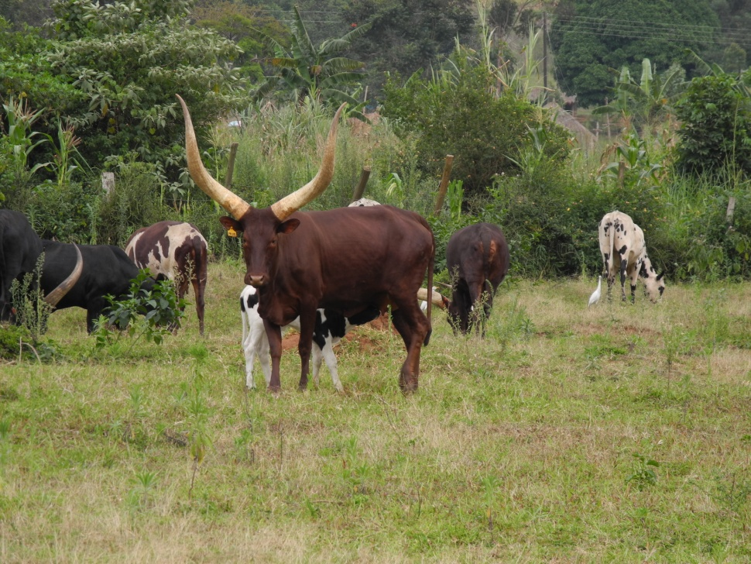
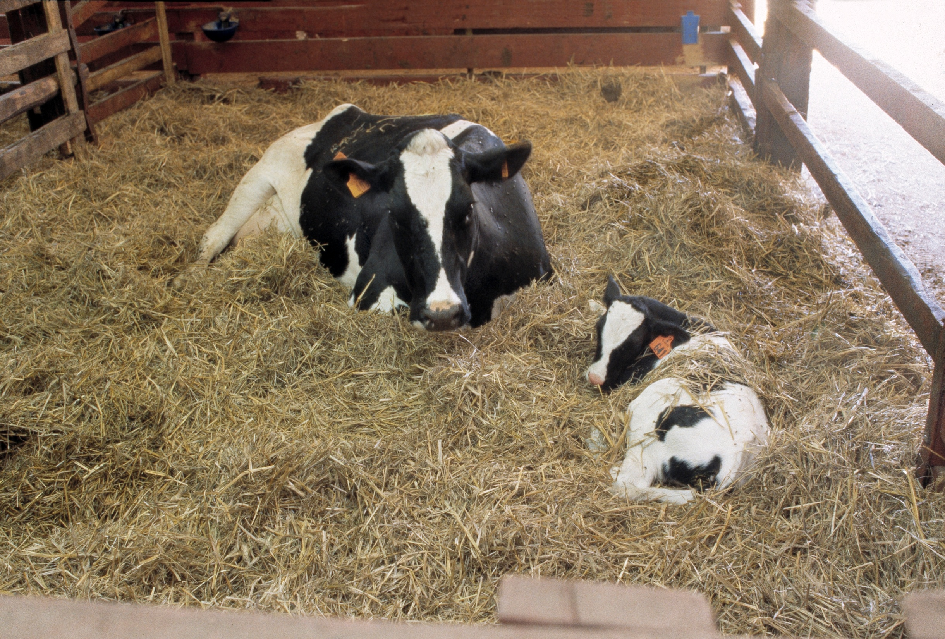
Vad är naturligt/onaturligt för kalven?
Foto: Ylva Persson SVA
Foto: Bengt Ekberg SVA
Få djur per yta | Många djur per yta
Kalvar avskilt och gömmer kalv | Kalvar många gånger i grupp
Långvariga sociala band | Kalven skiljs från modern tidigt
Diar upp till 10 gånger per dygn | Utfodras 2-3 gånger per dygn
Gradvis avvänjning vid 7-14 månader | Abrupt avvänjning vid 2-3 månader
Notes:
Sättet vi håller våra kalvar skiljer sig rejält från kalvar i vilt tillstånd. Dessa är exempel på skillnader som visar att det sätt vi håller kalven på inom mjölkproduktionen kan innebära stora utmaningar för att hålla den frisk.

Slide 7
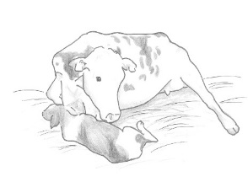
Kalvningen är början på kalvens liv
Involvera foderrådgivaren i sinkoutfodringen
Bedöm hullet under hela sinperioden (3-3,5)
Tillräckligt med kalvningsplatser
Undvik ”babybooms”
Minst 3 kalvningsboxar per 100 kor
Kalvningsboxen
Ensambox (Vid gruppbox: tätt mellan kalvningar och få kor i samma)
Kor vill kalva avskilt
Kan rengöras mellan kalvningar
Andra kor kan inte lägga sig i
Lättare att assistera, mjölka kon och utfodra kalven
Avskild men lättåtkomlig
Renaste platsen i stallet!
Ren miljö – ren ko – bra råmjölk – frisk kalv
Bör finnas möjlighet att mjölka kon på plats
Bara kalvning i kalvningsboxen
Kon in vid tecken på förestående kalvning, ut inom ett dygn efter kalvning
ÖVERVAKA!!
Långdragna kalvningar försvagar kalven som dricker mindre råmjölk
Foto: Catarina Svensson
© Växa Sverige
Notes:
Kalvens liv börjar med kalvningen och kalvar som får en lätt kalvning klarar sig oftast bättre även senare under livet. Kalvningen bör förberedas genom att se över sinkornas utfodring. Feta eller magra kor har svårare kalvningar
Hullet bör ligga mellan 3 och 3,5 på en 5-gradig hullskala genom hela sinperioden.
För många kalvningar på en och samma gång gör att kalvningsboxarna inte räcker till och korna får kalva på mindre lämpliga ställen. Det leder framöver även till överbefolkade kalvstall vilket även medför högre risk för smitta. Se även till att det finns tillräckligt med kalvningsboxar, 3 per 100 kor är ett minimum om kalvningarna är väl utspridda över året.
Kalvningen ska helst ske i ensambox eftersom kor vill kalva åtskilt, de är lättare att rengöra mellan kalvningar, att assistera vid kalvning samt att mjölk och utfodra kalven utan att andra kor lägger sig i. Kalvningsboxen ska helst vara placerad avskilt men ändå så att det går lätt att övervaka. Den ska rengöras grundligt mellan kalvningar och på så vis vara det absolut renaste stället stallet. Den nyfödda kalven är helt oskyddad mot smitta och därför bör det vara så ”smittfritt” i kalvningsboxen som möjligt. En ren miljö ger även en ren ko som bidrar till en bättre råmjölkskvalitet. Det bör även finnas möjlighet att mjölka kon direkt i kalvningsboxen för att säkra bra och tidig råmjölkstillförsel.
I kalvningsboxen ska endast vara avsedd för kalvande kor, aldrig sjuka kor! Tiden som varje ko är i boxen ska också göras så kort som möjligt för att hålla boxen så ren som möjligt. Flytta när tydliga tecken på förestående kalvning kan ses men innan vattenkalven avgår. Flytta ut inom ett dygn efter kalvning.
Viktigt att övervaka kalvningen eftersom svåra kalvningar försvagar kalven. Svaga kalvar har svårare att få i sig tillräckligt med råmjölk och har därför större risk för att bli sjuka eller dö.

Slide 8
Hjälpmedel finns
Kalvningen
–steg för steg
Övervaka tecken på kalvning
Så nära inpå som möjligt men innan påbörjad kalvning
Vid förestående kalvning: flytta lugnt till helt ren kalvningsbox
Max 2 timmar sen vattenkalven avgått
Undersök om kalven ligger normalt
Rätta ev. fellägen
Dra ut kalven
Fortlöper kalvningen som den ska?
Nej
Kalven föds
Ja
Kontrollera att kalven andas
Ta bort ev. hinnor över mulen
Massera bröstkorgen bakifrån och framåt om kalven har svårt att andas
Kan du få fram kalven?
Ja
Nej
Kontakta veterinär
Ge råmjölk manuellt
Endast kalvningar i kalvningsboxen
Överlåt inte detta åt kalven!
Flytta kon och kalven inom 1 dygn
Rengör kalvningsboxen
Notes:
Här visas ett schema över hur man bör hantera varje kalvning.

Slide 9
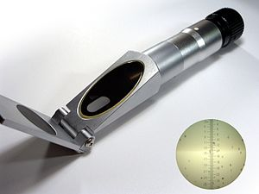
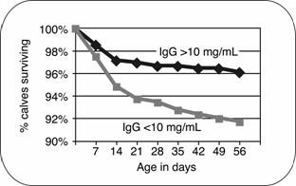
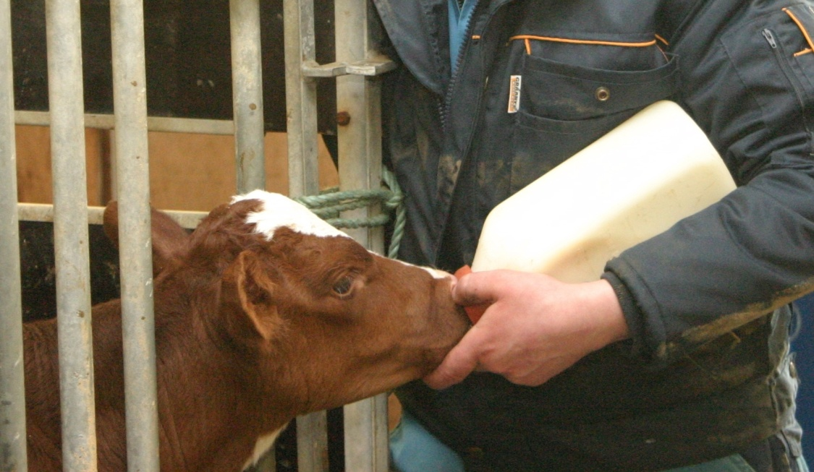
Råmjölken - livselixir
Fler kalvar som överlever
Färre med diarré och lunginflammation
Bättre tillväxt
Foto: Wikipedia
Fördubblad dödlighet
Foto: Ann-Christin Olsson, Husdjur
Foto: Bengt Ekberg SVA
National Dairy Heifer Evaluation Project, NAHMS, 1992
Notes:
Råmjölk är en förutsättning för friska kalvar. Studier visar att kalvar som tagit upp tillräckligt med antikroppar från råmjölk överlever i högre grad och får lunginflammation och diarré i lägre grad än kalvar som inte tagit upp tillräckligt med antikroppar. Även klart bättre tillväxt ses hos kalvar som fått en tillräcklig råmjölksgiva.

Slide 10
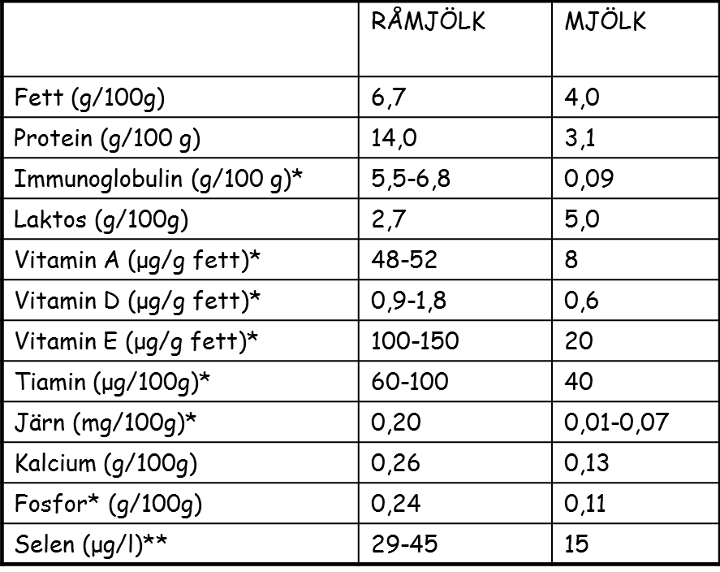
Råmjölk är mer än bara antikroppar!
Foley & Otterby, 1978
*Roy et al. 1970
**Pavlata et al. 2004
Notes:
OBS: Animeringar!!
Råmjölk innehåller mycket annat bra för kalven än bara antikroppar. Den har en högre energitäthet i och med ett högre innehåll av fett och protein. Speciellt fettet är viktigt för kalven då den föds med mycket små energireserver. Råmjölken är dock framförallt en mycket viktig källa till A och E- vitamin. Kalven föds med mycket små reserver av E och A-vitamin. Dessa vitaminer stimulerar kalvens immunförsvar och kan således spä på råmjölkens skyddande effekt mot sjukdom. Det finns dessutom en stark koppling mellan dåligt råmjölksintag, E-vitamin-brist och hög kalvdödlighet.

Slide 11
Råmjölk och immunitet
Antikroppar från råmjölk
Antikroppsproduktion i kalven
Total antikroppsnivå (råmjölk + egen produktion)
Antikroppskoncentration i blodet
Nödvändig antikroppsnivå
Antikroppar från råmjölken, lågt intag
6
Veckor efter kalvning
*Modifierad från Åsa Lundberg, Växa
Notes:
OBS: Animeringar!!
Figuren visar varför kalven behöver råmjölk från kon för att undvika sjukdom då kalvens egna immunförsvar förts är tillräckligt väl uppbyggt efter ca 6 veckor. Den gröna linjen representerar tillräckligt råmjölksintag och den röda otillräckligt. Det röda området representerar en tid då kalven inte har tillräcklig antikroppsnivå och därför kan vara extra känslig för smittor och stress såsom avvänjning och flytt). Det är alltså viktigt att kalven får i sig tillräckligt med råmjölk för att minska tiden som kalven är extra känslig för smitta. Är man osäker på om kalven har fått i sig tillräckligt mycket och bra råmjölk bör man undvika stressande moment, såsom flytt och foderbyte de första veckorna i kalvens liv.

Slide 12
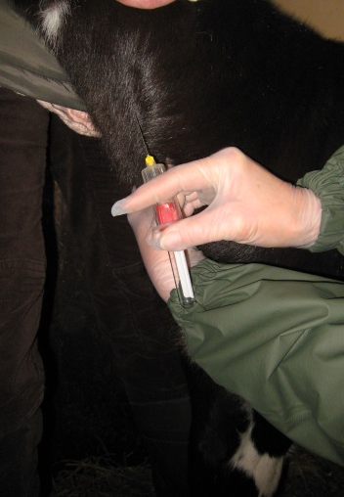
Den viktiga råmjölken
Råmjölksupptaget brister ofta!
…visar 2242 blodprover inskickade till SVA
Mer än en tredjedel hade dåliga värden (<55 g/l)
Bara 17 % av kalvarna hade optimala värden (minst 65 g/l)
Foto: Catarina Svensson
Notes:
Många svenska (friska) kalvar har för dåligt med antikroppar i blodet, vilket tyder på att råmjölksutfodringen inte fungerar som den ska ute på gårdarna.

Slide 13
Faktorer som påverkar kalvens upptag
Utfodring direkt efter födseln ger tidigt och effektivt skydd
Tid
Kvalitet
Volym
Hygien
Fisher et al. 2018
Notes:
Hur mycket antikroppar som tas upp av kalven beror dels på tidpunkt för utfodring samt råmjölkens kvalitet, volym och hygien.
Tidpunkt för utfodring är den i särklass viktigaste faktorn. Möjligheten att tillgodogöra sig antikroppar från råmjölken minskar succesivt med kalvens ålder för att vara nästan helt borta efter ett dygn. Kalvar som ges inom 1 timme får ett helt outstanding skydd jämfört med kalvar som ges inom 6 timmar oberoende av råmjölkskvalitet. Tidig råmjölksgiva kan i vissa fall även kompensera för halvdålig råmjölk.
Råmjölkens kvalitet är nästa faktor som påverkar. Desto högre kvalitet, desto fler antikroppar finns tillgängliga för kalven utan att den behöver äta större volymer. Då kalven som på sin höjd bara tar upp hälften av antikropparna i råmjölken är det viktigt att kalven en så stor totalmängd av antikroppar som möjligt antingen genom en högre råmjölkskvalitet eller en större mängd råmjölk. Ju tidigare kon är mjölkad efter kalvning ju bättre är råmjölkskvalitén då den sjunker snabbt timmarna efter mjölkning. Föds kalven mellan mjölkningarna bör du alltså inte vänta till nästa mjölkning med att mjölka kon utan göra det direkt. Kor som läcker innan kalvning har troligtvis dålig råmjölkskvalitet.
Volymen råmjölk är viktig eftersom den tillsammans med kvalitén anger det totala antalet antikroppar som kalven får tillgång till. Man kan till en viss gräns kompensera för halvdålig råmjölk genom att öka volymen som ges, men speciellt små eller svaga kalvar kan ha svårt att dricka stora volymer råmjölk vid ett mål. Även om det första målet är det viktigaste, bör råmjölken ges vid flera mål för att ytterligare öka totalmängden råmjölk.
Antikroppar i smutsig råmjölk tas upp sämre av kalven än från ren råmjölk. Det är därför viktigt att se till att man mjölkar en ren ko och att råmjölken samlas upp i rena kärl. Spenarna ska minst vara lika rena som när mjölken ska levereras till mejeriet.

Slide 14
Råmjölksutfodring
Första målet:
Inom 1 timme:
4* liter
Andra målet:
Inom 6 timmar:
2 liter
Tredje målet:
Inom 12 timmar:
2-4 liter
Måste förvaras i kyl mellan måltider, ej rumstemperatur
Första urmjölkningen till hela första dygnet
Mjölka kon direkt efter kalvning!
Se till att få minst 10 liter råmjölk
Testa råmjölken
BRIX-mätare
Färsk råmjölk ≥ 18 %, helst ≥ 22 %
Råmjölk som ska frysas ≥ 22 % , helst ≥ 25 %
Använd hellre fryst om dålig kvalitet
Kalven ska ges via nappflaska/napphink
Alltid fryst testad råmjölk tillgänglig
Frys in i platta små behållare
Tina i vattenbad max 60 grader eller mikro max 350 W
Viktigt: Häll av tinade fraktioner med jämna mellanrum
Kalven får gärna dia mellan måltiderna
Sonda endast när kalven inte vill dricka själv
*Så mycket kalven orkar dricka
Notes:
Detta är Växas rekommendationer för råmjölksutfodring.
Råmjölk från första urmjölkningen bör ges i 3 mål dvs. hela kalvens första dygn. Det första målet ska ges inom en timme, det andra inom 6 timmar och det tredje inom 12 timmar efter kalvning. Erbjud alla kalvar 4 liter råmjölk vid första målet och låt dem dricka så mycket de kan.
Överlåt inte råmjölksintaget till kalven själv då det ger ett för dåligt antikroppsupptag. Ge istället kalven via nappflaska eller napphink gärna innan den börjar leta efter juvret. Detta ökar sannolikheten att kalven får i sig råmjölken före ev. smittämnen.. Den får dock med fördel dia mellan dessa måltider.
Kon ska mjölkas så snart som möjligt efter kalvning. Råmjölkens innehåll av antikroppar försämras betydligt ju längre från kalvning det går innan hon blir mjölkad. Om möjligt se till att det finns åtminstone 10 liter råmjölk från första urmjölkningen som sparas i kyl och ges vid de tre första måltiderna. Råmjölken kan sparas i kyl i högst 2 dagar och förvaras helst i metallkärl med lock eftersom det minskar bakterietillväxt. Se till at kärlet är rent vid uppsamling. Råmjölk ska aldrig förvaras vid omgivande temperatur då den riskerar att bli otjänlig pga hög bakterietillväxt eller att den fryser och tinar om vartannat.
Råmjölken ska helst testas innan utfodring vilket bör göras med en BRIX-mätare. Det finns både digitala, lite dyrare men användarvänliga samt optiska som är billiga men kräver avläsning. Kolostrometer rekommenderas inte längre då den ger ett för otillförlitligt resultat! Om råmjölken är mycket dålig (<18 %) är det bättre att ge fryst råmjölk.
Frys bara in råmjölk med brix mer än eller lika med 25 % eftersom en del av antikropparna förstörs under upptiningen. Om råmjölken ska tinas görs detta i vattenbad eller mikro på låg effekt. Vid båda metoderna är det viktigt att undvika att delar av mjölken blir för varm vilket kan göra att den koagulerar och försämras.
Om kalven inte vill dricka råmjölken eller är svag är det en god idé att sonda i det första målet, men sond bör inte användas som en rutin till kalvar med normal sugreflex. Efter sondning ska man alltid försöka ge kalven med napphink igen i första hand.

Slide 15
Rätt utfodring ger friska kalvar
Vad är viktigt?
Tillräckligt med mjölk till kalven
Friskare kalv, tidigare inkalvning, mer mjölk från framtida kon
Fri tillgång till vatten, kraftfoder och grovfoder
Kalven ska äta duktigt med grov- och kraftfoder innan den vänjs av mjölken
Når inte målvikt
Lika stort kraftfoderintag efter avvänjning
Kalvarna svälter
Vikt
Hull
Kraftfoderintag
Curtis et al. 2018
Röd = 5-6 liter/dag Blå = fri tillgång
Notes:
När kalvens råmjölksintag är säkrat är nästa steg att se till att kalven får rätt utfodring. Felaktig utfodring kan leda till att kalven tappar i hull och växer för dåligt. De första 4 veckorna är kalven nästan helt uteslutande beroende av mjölk för energitillförsel eftersom den ännu inte börjat äta tillräckliga mängder med grov- eller kraftfoder. Kalvar som bara får 5-6 liter mjölk de första fyra veckorna av sitt liv tappar rejält i hull under dessa veckor. Det leder även till försämrad tillväxt under mjölkperioden vilket har visat sig ha betydelse både för när kvigan kan kalva in och hur mycket hon mjölkar i framtiden. För varje 100 gram extra i daglig tillväxt mjölkar kon 100 kg extra i första laktation. Kalven kan och bör växa 1 kg om dagen i genomsnitt under mjölkperioden. Det du vinner i extra mjölk täcker merkostnader för extra mjölk. Som visat tidigare finns det även kopplingar mellan energitillförsel och kalvhälsa. Kalvar som svälter får ett försämrat immunförsvar och därmed högre risk att bli sjuka. En vanlig missuppfattning är att kalven inte lär sig att äta grov- och kraftfoder om man ger mycket mjölk, men så länge man avvänjer kalven från den höga mjölkgivan över en tid av 1-2 veckor så kommer kalvarna att snabbt öka sitt intag av fast föda för att kompensera det minskande energiintaget från mjölk så länge kalven haft tillgång till detta foder samt vatten vid sidan av mjölken. Det är därför ingen skillnad på kraftfoderintaget efter avvänjning oavsett hur mycket mjölk kalvarna har fått.

Slide 16
Mjölkutfodring
Dag 2-4:
6-10 liter övergångsmjölk*
(upptrappning)
Dag 5-7:
8-10 liter
helmjölk
eller
mjölknäring +
helmjölk
Dag 8 - 56 :
8-10 liter
helmjölk
eller
mjölknäring
Ge mjölken fördelat på 2-3 mål
Serveras vid 40-42 grader
Ges via napp
Se till att kalven dricker upp vid varje mål
Dosera mjölknäringen korrekt
150 g per 8,5 dl vatten
Rätt sammansättning till unga kalvar
Vid upptrappning – kolla kalven noga och backa vid behov
*Om det inte finns övergångsmjölk = ge helmjölk
Foto: Bengt Ekberg SVA
Notes:
Övergångsmjölken är viktig
Från 2:a urmjölkningen till dess att mjölken kan levereras till mejeriet
Motverkar smittämnen i tarmen
Hjälper till att mogna immunförsvar och tarm
Ge minst 3 dagar!

Slide 17
Har jag valt rätt mjölknäring till unga kalvar?
Protein/fett = 1,4
Protein > 20 %
Fett 15 - 20 %
Fiber < 0,1 %
Aska < 8 %
Skummjölkspulver är en fördel
Unga kalvar kan inte bryta ned stärkelse
E-vit > 125-250 IE/kg
Notes:
Denna kan användas till de gårdar där det är aktuellt med mjölknäring, annars kan den utelämnas. Det är viktigt att se över mjölknäringen, speciellt till kalvar som är under 4 veckor. Det bör vara åtminstone 20 % protein och 15 % fett i pulvret, men för optimal tillväxt utan att kalven bara lagrar in fett så ska ration mellan protein och fett vara 1,4.
För mycket aska, 8 % eller mer, kan ge problem med matsmältningen hos kalvarna och innebär dessutom att innehållet av andra beståndsdelar som fett protein och laktos blir för lågt. Ett fiberinnehåll (ofta uttryckt som växttråd) som överstiger 0,1 % indikererar att en för stor andel av proteinet kommer från växtkällor istället för mjölk vilket är sämre för unga kalvar.
Det finns vissa fördelar med att det bildas ett koagel i löpmagen på kalvar och därför ska mjölknäringen helst innehålla skummjölk och då mer än 15 % av torrsubstans, men helt vasslebaserade mjölknäringar fungerar också bra.
Unga kalvar kan bara bryta ned enkla kolhydrater som t.ex. laktos och bör därför inte ges mjölknäring som innehåller stärkelse då det kan ge problem med diarré. Sådan mjölknäring fungerar istället till kalvar som är 4 veckor eller mer. Eftersom det är en sån klar koplling mellan E- vitamin och miskad dödlighet bör man även se till att det är tillräckligt i mjölknäringen.

Slide 18
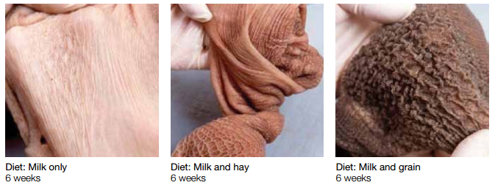
Grovfoder och kraftfoder
Kraftfoder:
Förbättrar våmmens upptagningsförmåga
Fri tillgång i smakportioner
Minst 12 MJ energi, 18-20 % protein och 3 % fett
Byt ut varje dag
Gärna i müsliform
Grovfoder:
Utvecklar våmmens muskulatur
Hö är att föredra
Ensilage för okoncentrerat
Hackat hö (ca 3,5 cm) bäst
Helst samma foder som en tid efter avvänjning
Byt ofta för att hålla fräscht
*Penn State University
Notes:
För att övergå till att bli en idisslare och klara sig utan mjölk måste kalven få tillgång till och lära sig äta grov- och kraftfoder under mjölkperioden. Grov- och kraftfoder fyller olika funktion när det gäller att utveckla våmmen och göra kalven till en idisslare. Kraftfodret är viktigt för att öka våmmens yta och därmed upptagningsförmåga, medan grovfodret (fiber) utvecklar våmmens muskulatur. Fattas någon av dessa i kalvens foderstat kommer det ta längre tid för kalven att bli en effektiv idisslare.
Då kalven inte kan äta så stora mängder i början bör fodret vara energirikt (minst 12 MJ), innehålla tillräckligt med protein för att kalven ska ha möjlighet att växa. Fett gör fodret smakligt och minskar dammet vilket ökar foderintaget. Kraftfodret ska hela tiden vara fräscht för att locka kalvens ätlust och bör därför bytas ut varje dag. Ge därför gradvist ökande smakportioner, men se till att kalven alltid kan äta så mycket den vill. Müsli är att föredra då det innehåller mindre stärkelse och mer foder än pelleterat foder, vilket minskar risken för sur våm och bidrar positivt till våmutvecklingen. Studier visar även att kalvar som får müsli äter och växer mer än kalvar som får pelleterat foder.
När det gäller grovfoder så är hö att föredra och helst hackat i lämplig längd för att det inte ska för lång tid för kalven att tugga det. Ensilage innehåller för mycket vatten och orkar därför inte äta så stora mängder som krävs för att uppfylla energibehovet. Ensilage är därför inte det bästa för helt unga kalvar, men kan ges i kombination med hö till lite äldre kalvar om det är det fodret som kalven ska äta efter avvänjning. Även här bör det bytas ut ofta för att kalven inte ska rata det.

Slide 19
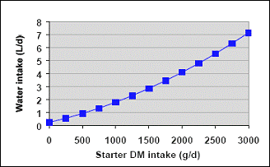
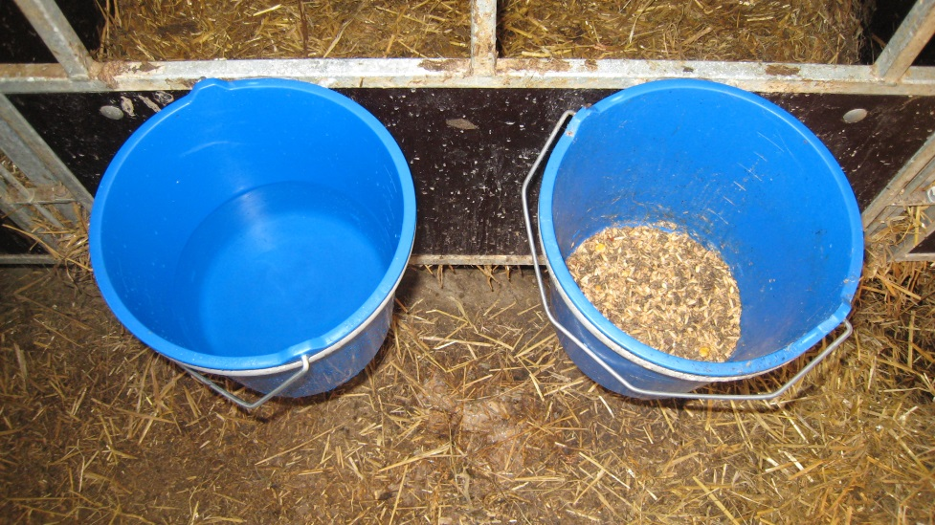
Vatten – kalvens viktigaste foder
Mer vatten = mer kraftfoder
Foto: Catarina Svensson
J. Quigley, 2001, Calf Note #68- Predicting Water Intake in Young Calves
Varför?
Förutsättning för fungerande våm
Vattnet till våmmikrober och mjölken till kalven
Även unga kalvar dricker vatten
Ger färre och kortare diarrétillfällen
Mer vatten = mer mat = bättre tillväxt
Hur?
Fri tillgång till friskt vatten från födsel
Byt ut varje dag
Vattenkoppar/nipplar OK om bra flöde, nåbar höjd och kalven lär sig
Minst 2 liter/minut
Notes:
Vatten är kalvens absolut viktigaste foder! Vatten behövs utöver mjölken för att våmmen ska fungera och utvecklas. När kalven dricker mjölk hamnar all vätska i löpmagen och kalven behöver alltså dricka vatten utöver mjölkgivan för att det ska komma vätska ned i våmmen. Detta gäller även helt unga kalvar.
Tillräckligt med vätska är en också en nödvändighet för att kalven ska kunna äta kraftfoder och hö. För varje kg torrt foder som kalven äter krävs fyra gånger så mycket vatten bara för att smälta fodret. Kalvar som får fri tillgång till vatten utöver mjölkmålet äter därför mer foder och växer bättre än kalvar som inte har tillgång till vatten.
Fri tillgång till vatten kan lindra symtomen vid diarré genom att kalven själv har möjlighet att fylla på med vätska i ett tidigt skede av uttorkning. Kalvar med tillgång till vatten har därför färre dagar med diarré än kalvar utan vatten.
En annan anledning till att ge kalven fri tillgång till vatten mellan mjölkmålen är att det minskar risken för våmdrickning då mjölkrännan fungerar bättre hos kalvar som inte i första hand dricker mjölken för att släcka sin törst..

Slide 20
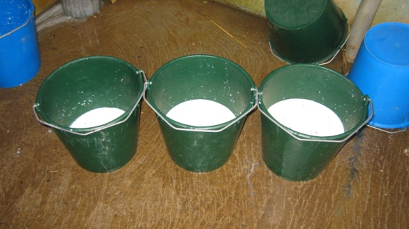
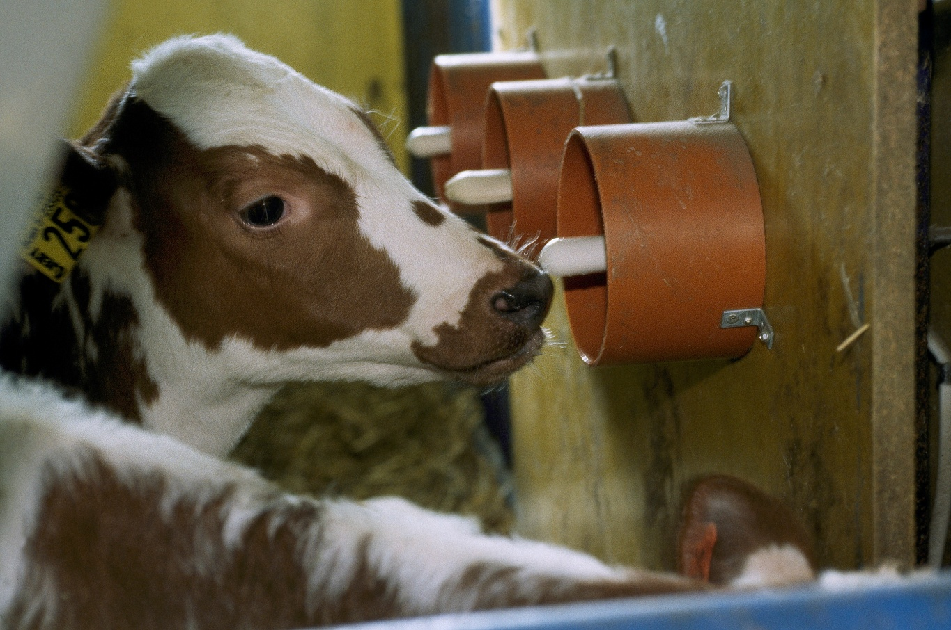
Avvänjning
Vad är viktigt?
Gradvis avvänjning
Säkrar högt kraftfoderintag även vid hög mjölkgiva
Bibehåller tillväxt och förebygger sjukdom
Att kalven inte utsätts för fler förändringar samtidigt
Varje förändring innebär stress för kalven
Avvänjning efter vikt och kraftfoderintag
Säkrar att kalven är förberedd
Foto: Catarina Svensson
3 l
2 l
1 l
Foto: Bengt Ekberg SVA
Notes:
En smidig avvänjning är en förutsättning för att kalven inte ska bli sjuk eller avstannaa i tillväxt/tappa i hull. För att den ska bli så smidig som möjligt bör man se till att kalven är van vid att äta och har tillgång till grov- och kraftfoder under mjölkperioden och avvänjningen bör göras i första hand utifrån kalvens vikt och kraftfoderintag då detta säkrar att kalven är väl förberedd för att klara sig utan mjölk. Avväjningen är stressande för kalven och man bör därför undvika andra moment som också kan stressa kalven, t.ex. flytt till anna avdelning eller foderbyte i samband med avväjningen.

Slide 21
Hur går jag tillväga?
Kalven är minst 2 månader
Flytta kalvarna/byt foder som tidigast 14 dagar efter avslutad avvänjning
Fortsätt utfodra med mjölk
Ja
Mäter bröstomfånget ca 1 m (90 kg)?
Nej
Ja
Avsluta avvänjningen
Nej
Är kalven frisk?
Ja
Ja
Ge gradvist mindre volym eller mer utspädd mjölk i 1-2 veckor
Äter kalven minst 1 kg kraftfoder/dygn i 3 dagar?
Varmvatten till kalven underlättar avvänjning
Foto: Catarina Svensson
Nej
Fortsätt utfodra med mjölk
3 l
2 l
1 l
Foto: Bengt Ekberg SVA
Notes:
Avvänjningen påbörjas lämpligen när kalven är minst 2 månader. Man bör dock se till att kalven är frisk och har nått en tillräcklig vikt (ca 90 kg och 1 meter i bröstomfång) innan avvänjningen påbörjas. Avvänjningen ska göras stegvis med mindre och mindre energi från mjölk. Man kan antingen ge gradvist lägre volymer av mjölken, gradvist späda mjölken/mjölknäringen med mer vatten eller byta ut ett av de dagliga målen mot ljummet vatten.
Oavsett hur mycket kraftfoder kalven äter när avvänjningen påbörjas kommer kalven att öka sitt intag om avvänjningen görs gradvist under 1-2 veckor. Innan man tar bort mjölken helt bör man se till att kalven äter åtminstone 1 kg kraftfoder per dag i 3 dagar. Om kalven ännu inte äter tillräckligt med kraftfoder bör man fortsätta ge gradvist mindre och mindre mjölk. Man bör undvika att flytta kalven/byta foder inom 14 dagar före och efter avväjningsperioden.

Slide 22
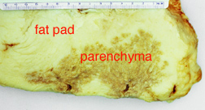
Efter avvänjning
Vad är viktigt?
Stort behov av protein för att växa
För låg tillväxt ger senare inkalvning
För hög energitilldelning i förhållande till protein = fett i juvret istället för mjölkceller = lägre mjölkproduktion
Bra stallmiljö och tidig upptäckt av sjukdomar
Mer fett än mjölkproducerande celler
Mål
Kalven ska växa 0,6-0,8 kg per dag
Bröstomfång minst 122 cm vid 5 månader
Foto: Bengt Ekberg SVA
*Department of Animal Science, Illinois
Notes:
Efter avväjning är det viktigt att kalven får rätt foder och i tillräcklig mängd. Tidigare kartläggning har visat att kalvar efter avväjning ofta får för lite protein i foderstaten. Detta kan bidra till att kalven lagrar in för mycket fett i juvret istället för att växa då proteinet begränsar kalvens tillväxt även om den får tillräckligt med energi. För mycket fett i förhållande till mjölkproducerande celler i juvret kan begränsa den framtida mjölkproduktionen. Kalven bör av samma anledning heller inte växa för fort och en lämplig tillväxt är ca 600-800 g per dag fram till könsmognad. En hög tillväxt i mjölperioden och en lagom efter avvänjning är en bra förutsättning för att kvigan ska kalva in i tid och mjölka bra i kommande laktationer.

Slide 23
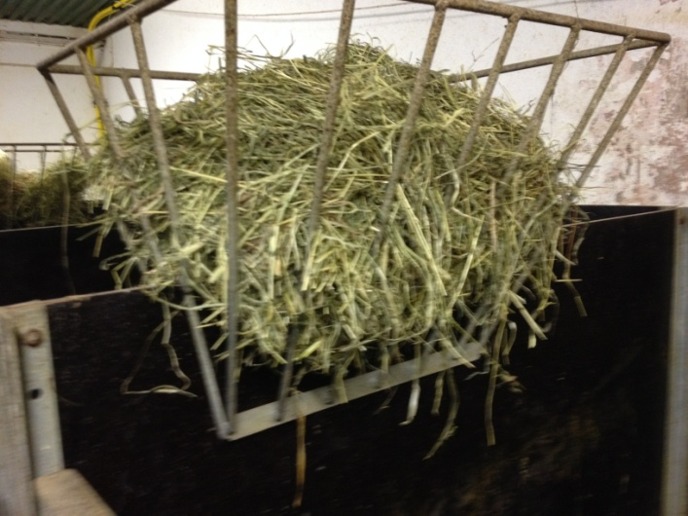
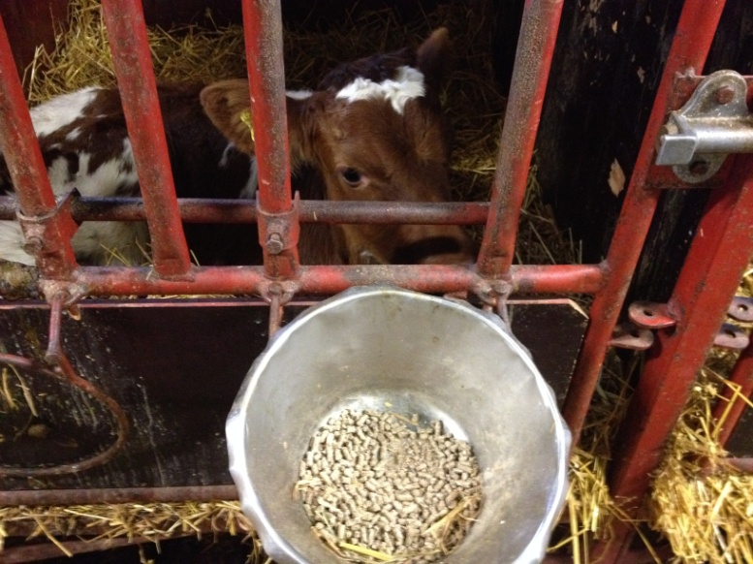
Efter avvänjning - utfodring
Lika bra foder som till mjölkkorna
>11,5 MJ energi
150-180 g (15-18 %) råprotein
450-500 g fiber (NDF)
Desto sämre grovfoder, desto bättre och dyrare kraftfoder behövs för att täcka proteinbehov
Satsa på högt proteininnehåll
1 ät- och 1 liggplats per djur
Foto: Åsa Lundgren, Växa Sverige
Se över proteinförsörjningen!
Foto: Bengt Ekberg SVA
Notes:
Viktigt att se över proteinförsörjningen till dessa djur. Helst ska proteinet vara tillräckligt högt i grovfodret för att undvika att behöva ge dyrt kraftfoder med högt proteininnehåll. För att undvika att ranglåga djur inte får äta och vila så mycket de ska så ska man se till att alla har tillgång till varsin ät- och liggplats.

Slide 24
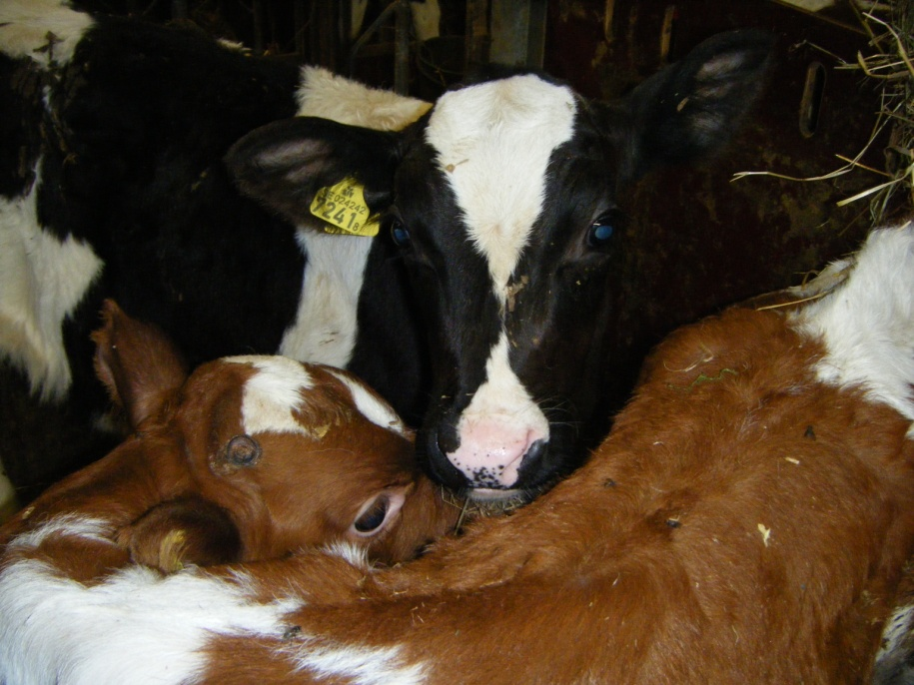
Skydda kalven från smittor
Rengjord, desinficerad, torr och välströad box
Gärna parbox, men undvik större grupper
Tillräckligt med plats per kalv
Flytta till gruppbox senast vid 8 veckors ålder, men…
…undvik att flytta kalvar mellan 1-6 veckors ålder
Blanda inte unga kalvar med äldre djur
Äldre kalvar eller kor sprider smitta till yngre kalvar
Endast kalvar i kalvstallet
Högst 10 dagars åldersskillnad i samma box
Minska risk för smittämnen i foder
Utfodra mjölken i rena kärl
Ha foder- och vattentråg utanför box
Undvik utfodring i golvnivå
Byt ut fodret varje dag
Kontrollera kalvens hälsa minst vid varje utfodring
Tidig isolering av sjuka djur = mindre risk för smitta
Undvik att köpa in djur
Foto: Bengt Ekberg SVA
Foto: Ylva Persson SVA
Notes:
Utöver att se till att kalven får tillräckligt med och rätt foder bör man skydda kalven från smittor. Vanliga smittkällor är förorenad kalvningsbox, kalvbox, foder- och vattentråg samt äldre nötkreatur. Kalven skyddas från smittor både genom att ge bra förutsättningar för immunförsvar (råmjölk och bra utfodring) men också genom att hålla rent i kalvens närmiljö, undvika att blanda äldre djur med unga kalvar, hålla nere smittrycket med få djur per grupp och tillräckligt med plats, att snabbt upptäcka och isolera sjuka djur samt undvika att ”köpa in” nya sjukdomar.

Slide 25
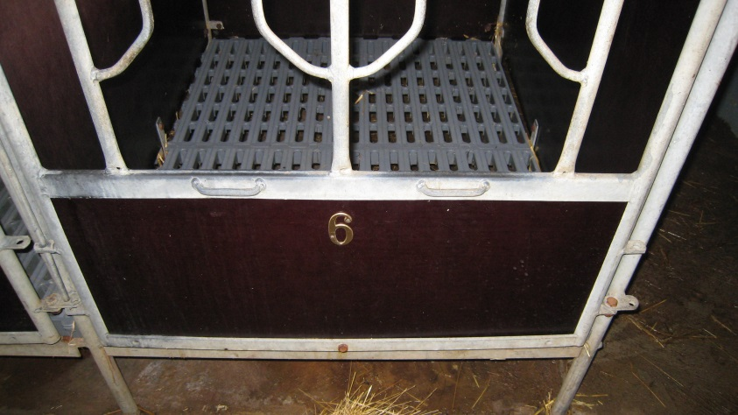
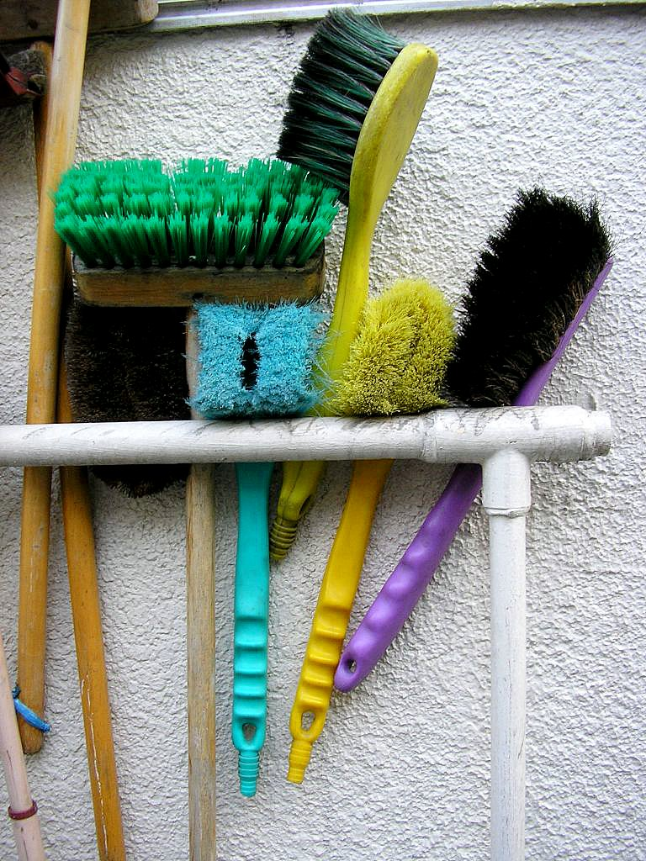
Hur håller man rent hos kalvarna?
Ströa kalvboxar varje dag
Rengör boxar mellan varje kalv
Ta bort all bäddmaterial
Blötlägg och borsta bort all synlig smuts (högtryckstvätt endast i tomt stall)
Använd gärna rengöringsmedel med tensider
Låt torka – gärna i solljus
Desinficera om problem med smitta
Rengör mjölkutfodringskärl varje dag
Kallt vatten för att få bort mjölkrester
Disk i 60 graders vatten, använd diskmedel om kärl blandas mellan kalvar
Rengör kraftfoderhinkar en gång i veckan
Rengör vattenhinkar/koppar dagligen
Mekanisk rengöring
Desinfektion vid behov
Foto: Catharina Svensson
https://commons.wikimedia.org/w/index.php?curid=1020868
Foto: Bengt Ekberg SVA
Notes:
Detta är exempel på rengöringsrutiner man kan ha för att se till att hålla rent i kalvens närmiljö. Det är särskilt viktigt att följa dessa rutiner om man har problem med smittor eller om man är osäker på kalvens råmjölkstillförsel. På nästa sida visas en film om hur man kan gå tillväga rent praktiskt.

Slide 26
Film om rengöring
Notes:
Detta är en film om hur man rengör i kalvarnas närmiljö. Kräver internetförbindelse, prova gärna innan. Kompletterar bara presentationen och går att utesluta. Fungerar inte länken så finns den här: https://youtu.be/IUdOw5LPfe8

Slide 27
Fasta skötselrutiner gör det enkelt
Ha fasta skötselrutiner varje vecka, exempelvis:
Bra idé att ha fasta ansvarsområden
 | Måndag | Tisdag | Onsdag | Torsdag | Fredag
Avvänjning | Start | Nedtrappning |  |  | Slut
Flytta kalvar | X
Mocka | X
Strö ensamboxar | X | X | X | X | X
Strö gruppboxar | X |  | X |  | X
Diska kraftfoderhinkar |  | X
Foto: Bengt Ekberg SVA
Notes:
För att se till att allt som ska göras blir gjort och med rätt intervall är det en bra idé att ha fasta skötselrutiner för fasta veckodagar/veckor och är man flera olika personer som jobbar med kalvarna kan det vara en idé att ha olika ansvarsområden.

Slide 28
Stallmiljön och kalvhälsa
Dragig miljö
Kyler kalven
Leder ev. till ”felaktig” tätning
Kondens på väggar
Beror på för hög luftfuktighet
Smittämnen trivs bättre
För många täta väggar/tak
Försämrar ventilation = upphopning av smittämnen runt kalven
Otäta väggar mellan kalvar
Spridning av smittor mellan kalvar
Ytterväggar
Kalvar ligger gärna mot väggar
”Stjäl” värme från kalven
Drag och kallras
Fuktig och dåligt ströad bädd
Fuktig bädd = fuktig och kall kalv
Nära till smittämnen
Sämre isolering mot kyla
Höjer luftfuktighet
För många kalvar/yta
Ökar smitttryck
Ökar luftfuktighet
En KALL kalv blir lättare sjuk!
Notes:
OBS: Animeringar!!
Vad är dålig stallmiljö och hur påverkar det kalven? Det viktigaste för en bra stallmiljö är att ha tillräcklig ventilation men undvika drag. Skillnaden mellan ventilation och drag är att ventilation är en kontrollerad luftström som inte kommer i kontakt med kalven, medan drag kommer i direkt kontakt med kalven. Kalvar har inte tillräckligt stor värmeproduktion för att naturlig ventilation ska fungera optimalt och det bästa är därför att se över om man inte kan sätta in antingen undertrycks- eller övertryckventilation, speciellt om man har problem med luftvägsinfektioner. Att stänga in kalven mer eller att täcka för vid drag är ingen bara lösning eftersom det minskar ventilationen och därmed ökar risken för sjuka kalvar genom högre smittdensitet i luften samt ökad luftfuktighet (som smittämnen trivs i). En bra stallmiljö bör se till att kalven kan hålla sig varm då kalla kalvar lättare blir sjuka samt att koncentrationen av smittor i kalvens närhet kan hållas på en låg nivå.

Slide 29
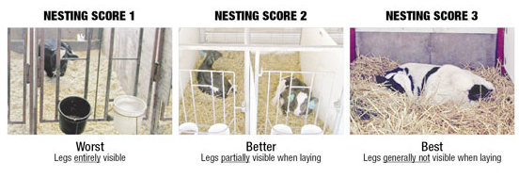
Bra stallmiljö = friska kalvar
Tillräckligt med strö så att kalvens ben är täckta när den ligger
Håller kalven varm och motverkar drag
Täta väggar mellan kalvar/kalvboxar
Minskar smittspridning mellan kalvar
Minska smittdensiteten i luften
Färre kalvar eller större utrymme
Bättre ventilation
*Modifierad från Progressive Dairyman
Notes:
Dessa tre punkter är viktigt för att skydda kalvar från smitta, speciellt luftvägsinfektioner.

Slide 30
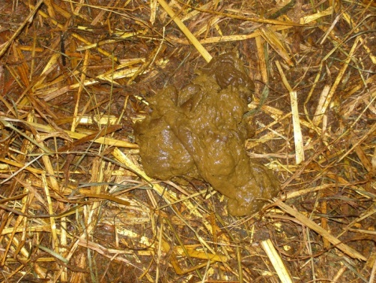
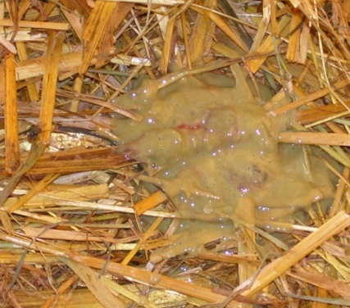
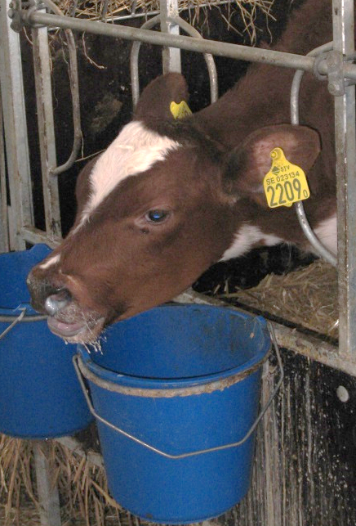
Lär dig se sjukdom tidigt
Normalt = frisk?
Normalt = vanligast förekommande?
Bli inte hemmablind!
Lös avföring = aldrig normalt!
EN kalv som hostar är en för mycket!!
Foto: Catarina Svensson
Notes:
OBS: Animeringar!!
Även om vi gör allt för att minska risken för att kalven ska bli sjuk så brukar det alltid hända någon gång. Man bör därför lära sig att se tidiga tecken på sjuka kalvar. Det är lätt att bli hemmablind och vänja sig att det ska se ut på ett visst sätt, men det är inte detsamma som att det är normalt och att kalvarna är friska. Man bör därför fundera över vad som är det mest förekommande och vad som faktiskt kännetecknar en kalv. T.ex. så bör aldrig kalvarnas avföring vara lös/rinnande och inga friska kalvar spontanhostar. Ser eller hör man detta bör man reagera! Detta är viktigt för att man ska kunna isolera sjuka kalvar innan smittan har spridit sig till andra kalvar och för att tidig behandling av sjuka kalvar ofta ger ett bättre tillfrisknande.

Slide 31
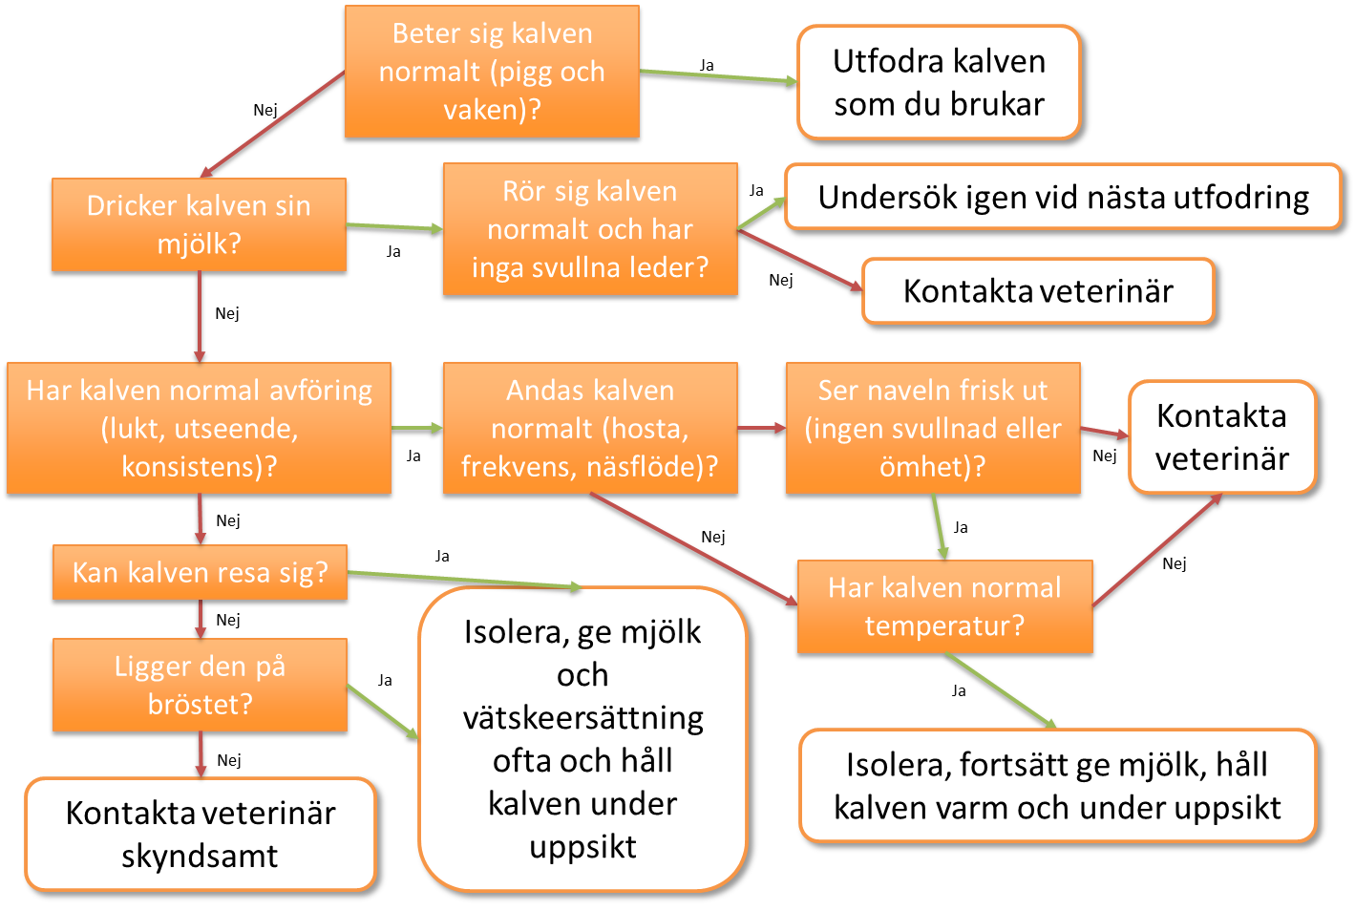
Hitta och ta hand om sjuka kalvar
Notes:
Detta är ett schema att följa vid varje utfodringstillfälle för att försäkra sig om att kalven är frisk/hitta sjuka kalvar tidigt.

Slide 32
Kalvar med diarré
Notes:
Detta är en film om hur man hanterar kalvar med diarré. Endast på engelska. Kräver internetförbindelse, prova gärna innan. Kompletterar bara presentationen och går att utesluta. Fungerar inte länken finns den här: https://youtu.be/htDeMjGKNDs

Slide 33
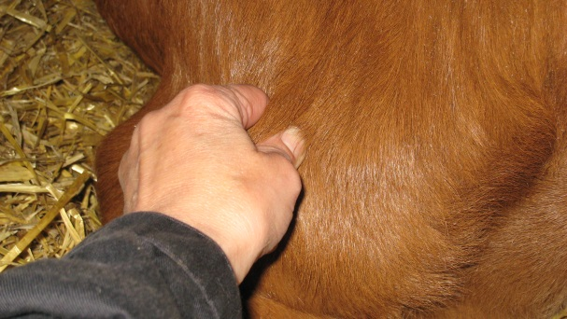
”Första hjälpen” vid diarré
Ge vanlig giva mjölk i små mål
Sluta aldrig att ge mjölk
Vätskeersättning som mellanmål
Fri tillgång till vatten
Råmjölk kan hjälpa
Recept på hemmablandad vätskeersättning
1 liter vatten, 1 tsk salt, 1 knapp tsk bikarbonat, 2 msk honung
Foto: Catarina Svensson
Symptom | % av kalvens kroppsvikt som behövs i liter vätska | Volym till 40-kilos kalv
Diarré utan andra symptom Stark sugreflex | 5-6 % | 2,5 liter – Fri tillgång till vatten kan lindra
Nedsatt allmäntillstånd Hudveck står kvar i 2-6 sekunder Insjukna ögon Försvagad sugreflex | 6-8 % | 3,5 liter – kan behöva sonda
Kraftigt nedsatt allmäntillstånd Mycket insjukna ögon Torra slemhinnor Hudveck står i > 6 sekunder Ingen sugreflex | 8-10 % | Kalven behöver troligtvis vätska direkt i blodet. Ring veterinär!
Kalven reser sig inte Kalla ben och öron Hudveck står kvar länge Ej kontaktbar | 10-14 % | Kalven behöver vätska direkt i blodet. Ring veterinär skyndsamt!
Notes:
OBS: Animeringar!!
Om kalven har diarré finns det alltid åtgärder du kan ta till för att lindra förloppet och därmed undvika att kalven behöver veterinärvård. De viktigaste är att se till att kalven får i sig tillräckligt med vätska, både genom att fortsätta ge vanliga mjölkgivan (gärna uppdelat) på flera mål, att erbjuda fri tillgång till vatten och komplettera med vätskeersättning mellan måltiderna för att se till att kalven även får i sig viktiga elektrolyter. Ge i första hand via napp och i andra hand via sond. Hemmagjord vätskeersättning enligt detta recept är fullt tillräckligt, men det finns även färdiga lösningar att köpa. Schemat visar hur mycket vätska kalven behöver utöver normalt vätskeintag/mjölkgiva för att kompensera för uttorkningen och är baserat på symptom. Har kalven ingen sugreflex, kraftigt insjukna ögon men fortfarande kan resa sig behöver den oftast vätska direkt i blodet och det kan vara nödvändigt att tillkalla veterinär. Om kalven inte reser sig allas och börjar bli kalla måste man tillkalla veterinär skyndsamt så kalven inte klarar sig utan vätska direkt i blodet. I övrigt kan det vara en idé att ge råmjölk (antingen kyld eller fryst) då antikropparna kan motverka smittämnen direkt i tarmen.

Slide 34
Hitta kalvar med luftvägssjukdom tidigt
Notes:
Detta är en film om att hitta kalvar med luftvägssjukdom i ett tidigt skede. Kräver internetförbindelse, prova gärna innan. Kompletterar bara presentationen och går att utesluta. Fungerar inte länken så finns den här: https://youtu.be/6EV-utsSbnM

Slide 35
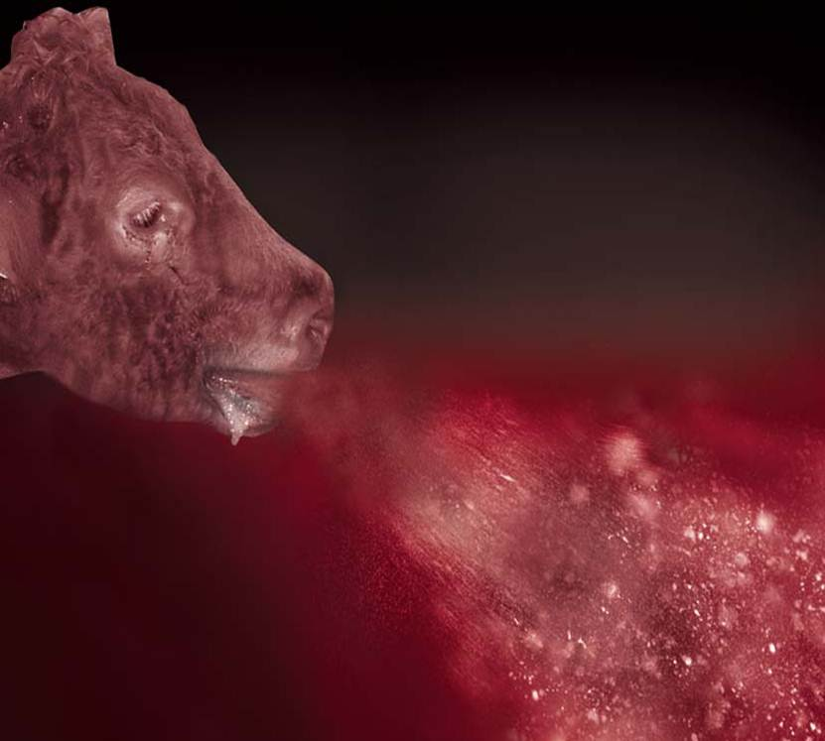
”Första hjälpen” vid luftvägsinfektion
Isolera sjuka från friska
Flytta till dragfri liggplats
Håll varm
Täcke
Värmelampa
Rikligt med strö
Se till att kalven dricker sin mjölk/äter sin mat
Visar den tecken på uttorkning = behandla som en kalv med diarré
*MSD Animal Health, Irland
Notes:
Om kalven drabbas av luftvägsinfektion kan du göra mycket för att lindra förloppet och minska risken för att kalven ska smitta andra. Isolera den sjuka kalven, alternativt de friska om de är färre. Se till att den sjuka kalven får tillgång till en torr, dragfri liggplats med rikligt med strö. Håll den varm genom att sätta in en värmelampa och sätta på ett täcke (fungerar bra med täcken avsedda för hundar). Se till att kalven äter sin mat. Blir den uttorkad, behandla som en diarrékalv. Om kalven får hög feber och påverkat allmäntillstånd behöver den veterinärvård.

Slide 36
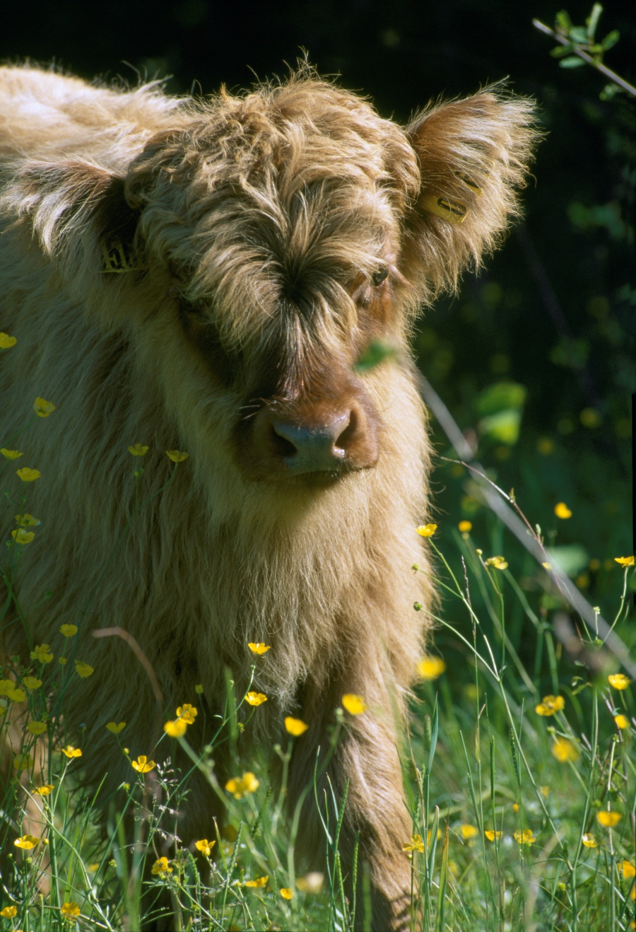
Frågor?
Foto: Bengt Ekberg SVA

